Slide 1
Ökováros-Ökorégió Alapítvány
A Lépj! oktatási program a ma tapasztalható környezeti problémák feltárásával és a fenntartható életmód megvalósítását elősegítő gyakorlati lehetőségekkel foglalkozik.
Alapítványunk saját fejlesztésű eszközöket és módszereket alkalmaz foglalkozásain, a gyerekek személyes élményeire és felismeréseire építve.

Slide 2
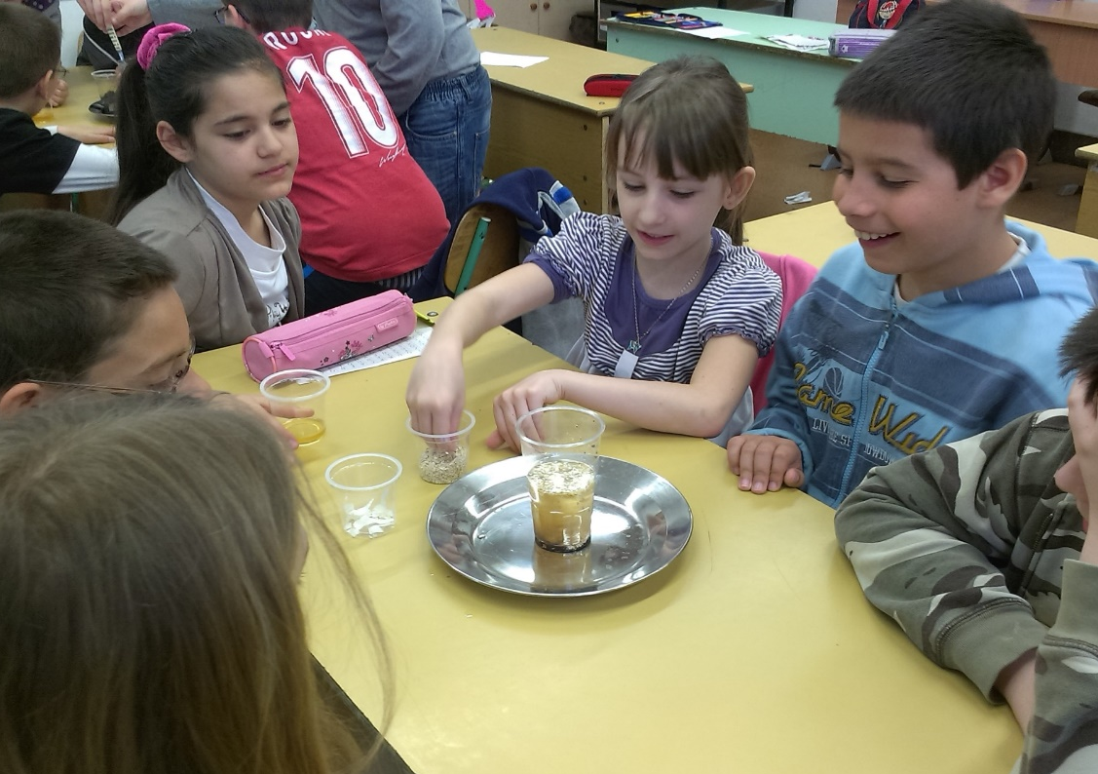
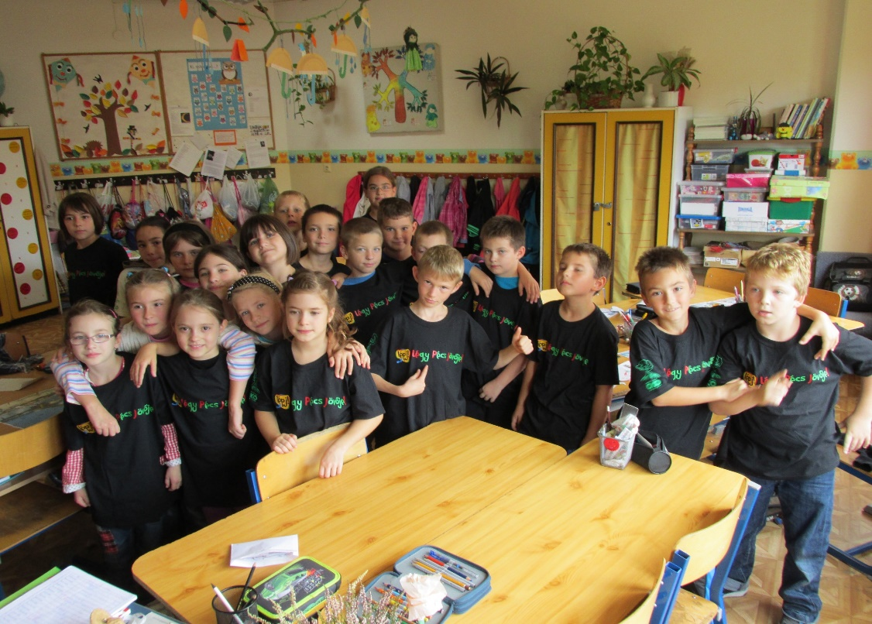
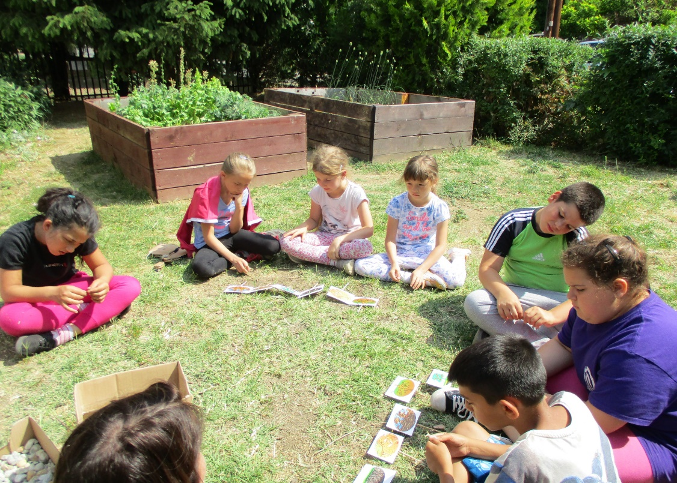
FOGLALKOZÁS
TANÓRAI

Slide 3
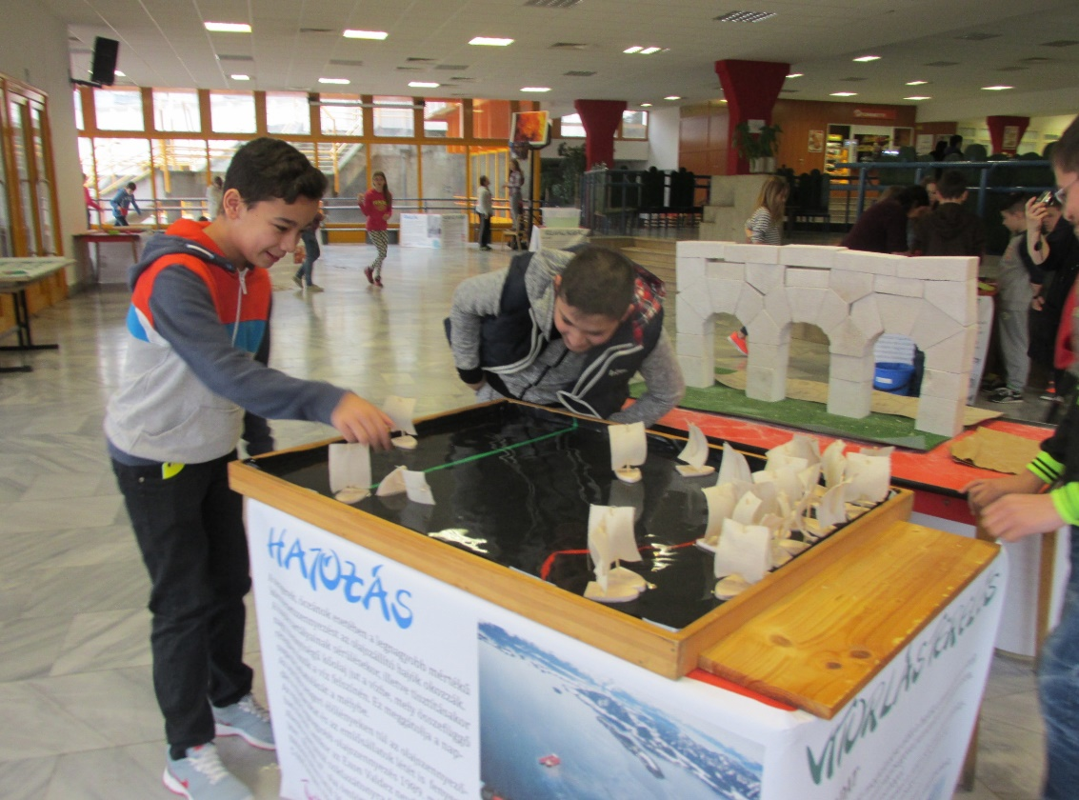
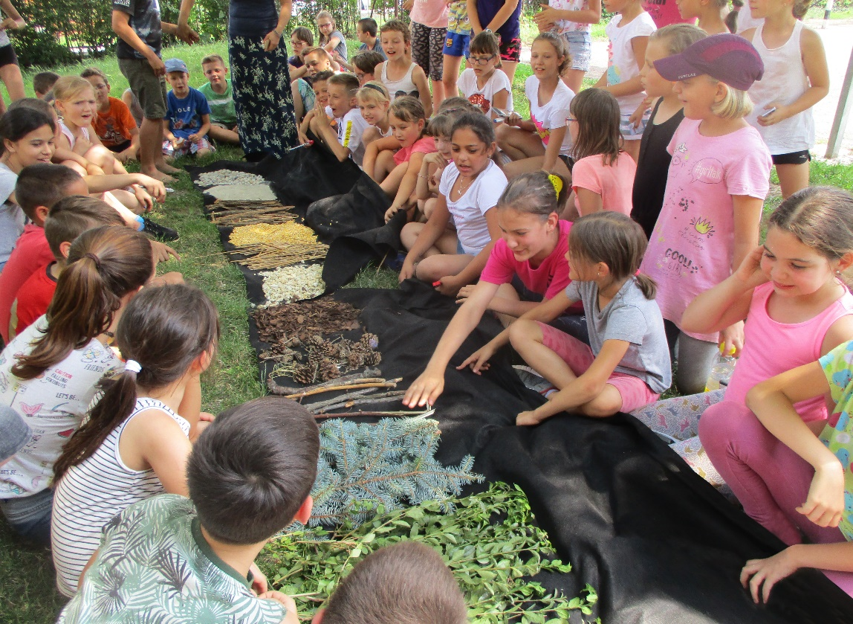
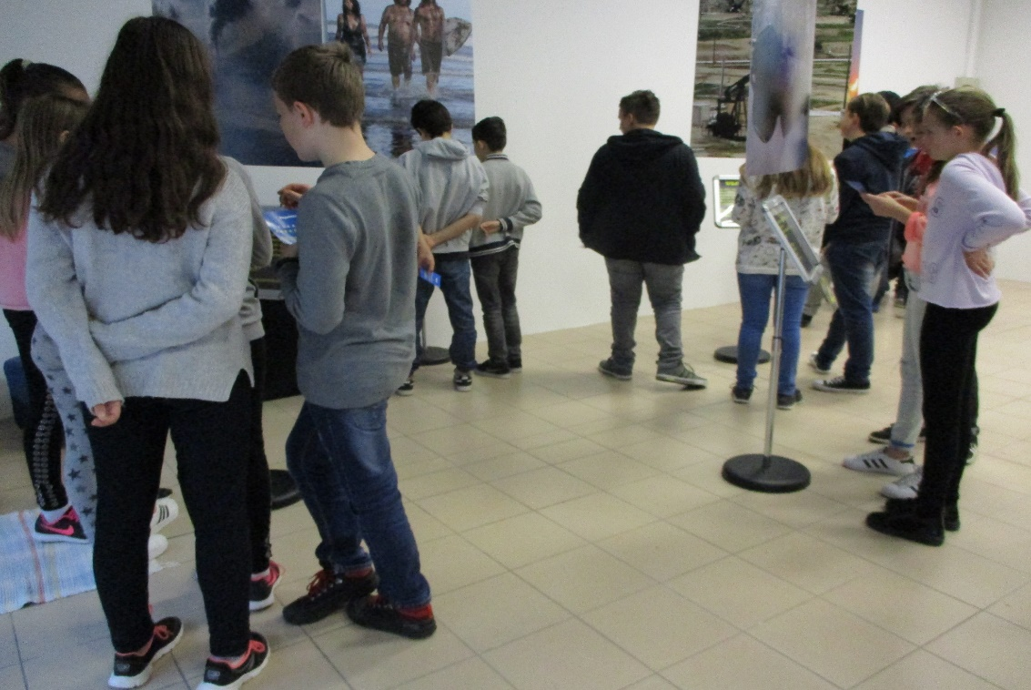
PROJEKTNAP

Slide 4
Lehetőségek nálunk:
rendhagyó tanítási órák látogatása
órák előkészítésében való részvétel
módszertani segítség a fenntarthatóság tükrében adott tantárgyaknál
ökoiskola megvalósításának lehetőségei és lépései pedagógusoknak
projektnapok előkészítése, ezeken való részvétel

